Slide 1
¿QUÉ ES LA PARÁLISIS CEREBRAL?

Slide 2
Hoy...
Habilidades motoras gruesas
Aptitud manual
Limitaciones asociadas
Tratamientos basados en la evidencia
Futuro
Referencias
Datos generales sobre la parálisis cerebral (PC)
Definición
Causas de la PC
Factores de riesgo
Diagnóstico
Tipos que afectan la función motora
Partes del cuerpo afectadas por la PC
El contenido de esta presentación solo tiene el fin de proporcionar información general. No es la intención brindar consejo profesional y no debe reemplazar la consulta con profesionales calificados que pueden determinar sus necesidades personales. Todo el contenido es propiedad intelectual del Día Mundial de la Parálisis Cerebral. Usted puede utilizar cualquier parte del contenido de esta presentación solo para uso privado o no comercial.

Slide 3
DATOS GENERALES
La PC es la discapacidad física más frecuente de la niñez
Se presenta en aproximadamente 1 de cada 700 nacimientos vivos en países de altos ingresos
La causa es una lesión en el cerebro en desarrollo, lo que sucede antes del nacimiento en la mayoría de los casos
No hay una causa única, pero los investigadores pueden identificar diversos factores que provocan la lesión cerebral
Ahora se puede diagnosticar "riesgo alto de PC" en bebés a los 3 meses
Hay muchas intervenciones basadas en la evidencia para la PC y pronto se contará con nuevas directrices clínicas internacionales.

Slide 4
Parálisis cerebral
La parálisis cerebral (PC) es una discapacidad física que afecta al movimiento y la postura
PC es un término que comprende un grupo de trastornos que afectan a la capacidad de movimiento de una persona
Está causada por un daño en el cerebro en desarrollo antes, durante o después del nacimiento.
Afecta a las personas de maneras diferentes. Puede afectar al movimiento del cuerpo, el control, la coordinación y el tono musculares, los reflejos, la postura y el equilibrio.
Si bien la PC es una condición que dura toda la vida, algunos de estos signos pueden mejorar o empeorar con el tiempo.
Las personas que tienen PC pueden presentar también limitaciones visuales, auditivas, intelectuales, de aprendizaje y del habla, y epilepsia.

Slide 5
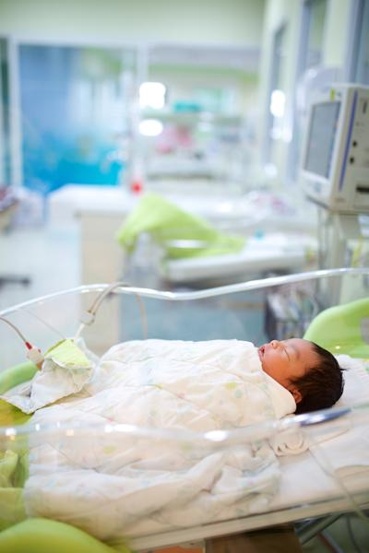
Causas de la parálisis cerebral
La parálisis cerebral (PC) es el resultado de una combinación de acontecimientos antes, durante o después del nacimiento que pueden provocar una lesión en el cerebro en desarrollo del bebé
Son muchas las causas de la PC, una serie de “vías causales”, es decir, una secuencia de acontecimientos que se combinan para causar una lesión, o acelerarla, en el cerebro en desarrollo
Alrededor del 45 % de los niños diagnosticados con PC son prematuros
Para la mayoría de los bebés nacidos a término con PC, la causa sigue siendo desconocida
En solo un porcentaje bajo, la PC se debe a complicaciones en el nacimiento (p. ej., asfixia o falta de oxígeno).

Slide 6
Factores de riesgo
Los factores de riesgo no causan PC. Sin embargo, la presencia de algunos de ellos puede provocar un aumento de probabilidades de que un niño nazca con PC.
Se identificaron algunos factores de riesgo de parálisis cerebral, a saber:
nacimiento prematuro (menos de 37 semanas)
bajo peso al nacer (tamaño pequeño para la edad gestacional)
problemas de coagulación sanguínea (trombofilia)
incapacidad de la placenta de suministrar oxígeno y nutrientes al feto en desarrollo
infección bacteriana o viral de la madre, el feto o el bebé que directa o indirectamente ataca al sistema nervioso central del bebé
pérdida de oxígeno prolongada durante el embarazo o el proceso de nacimiento, o ictericia intensa poco después del nacimiento.

Slide 7
Diagnóstico
En ocasiones, puede diagnosticarse la PC a tiempo, por lo que las intervenciones pueden empezar lo antes posible Ahora se puede evaluar a los bebés como de "alto riesgo de parálisis cerebral" a partir de los 3 o 5 meses de edad.
Las herramientas más sensibles son:
Evaluación de movimientos generales en bebés <20 semanas (corregida) - valor predictivo del 95 %
Neuroimagen
Examen neurológico infantil de Hammersmith (HINE)- valor predictivo del 90%
Véase el póster PC: Diagnóstico y tratamiento

Slide 8
Diagnóstico (cont.)
Sí
Sí
Sí
Parálisis cerebral
Tratar a tiempo
¿El niño presenta riesgos de parálisis cerebral?
¿El niño presenta un desarrollo motor anormal?
¿El niño presenta una neuroimagen anormal?
10-20 %
Sin parálisis cerebral
Investigar otras afecciones
No
No
No

Slide 9
Diagnóstico (cont.)
Riesgos de parálisis cerebral
Evaluación del desarrollo motor
Neuroimagen
Factor de riesgo | Riesgo de PC
Riesgos maternos (tiroides, preeclampsia, hemorragia, infección, retraso del crecimiento intrauterino (RCIU), anomalías de la placenta, embarazos múltiples)+/-
Nacimiento prematuro <28 semanas 28- 31 semanas 31- 37 semanas | 10,0 % 5,0 % 0,7 %
Nacimiento a término Encefalopatía Sano, no se conocen riesgos | 12,0 % 0,1 %
Edad: <20 semanas (corregida) | Edad 6-12 meses
Evaluación de movimientos generales. Valor predictivo del 95 %. | Evaluación del desarrollo de niños pequeños (DAYC). Valor predictivo del 83 %.
Examen neurológico infantil de Hammersmith (HINE). Ayuda a predecir la gravedad. | Examen neurológico infantil de Hammersmith (HINE). Valor predictivo del 90 %.
Neuroimagen anormal
Lesión periventricular en sustancia blanca | 19 %
Malformación cerebral | 11 %
ACV | 11 %
Lesión en sustancia gris | 22 %
Hemorragia intracraneal | 3 %
Infección | 2 %
No específica | 19 %
Normal | 13 %

Slide 10
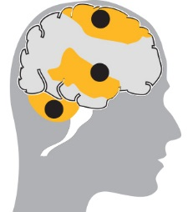
Tipos que afectan la función motora
ESPÁSTICA: 80-90 % La forma de PC más frecuente. Los músculos están rígidos y tensos. Se origina en un daño en la corteza motora.
DISCINÉTICA: 6 %
Se caracteriza por movimientos involuntarios, como distonía, atetosis o corea. Se origina en un daño en los ganglios basales.
ATÁXICA: 5 % Se caracteriza por movimientos temblorosos. Afecta al equilibrio y al sentido de orientación espacial. Se origina en un daño en el cerebelo.
TIPOS MIXTOS:
Numerosos niños con PC presentan dos tipos motores, p. ej., espasticidad y distonía.

Slide 11
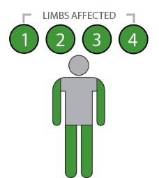
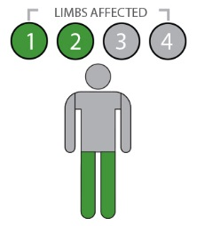
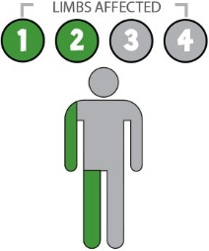
Partes del cuerpo
La parálisis cerebral puede afectar a diferentes partes del cuerpo. Por ejemplo, en las personas con espasticidad:
Tetraplejia/ espasticidad bilateral
Afecta a ambos brazos y piernas.
También suele afectar a los músculos del tronco, rostro y boca.
Diplejia/ espasticidad bilateral
Afecta a ambas piernas. Los brazos pueden estar afectados en un grado menor.
Hemiplejia/ espasticidad unilateral
Afecta a un lado del cuerpo (un brazo y una pierna).
EXTREMIDADES AFECTADAS
EXTREMIDADES AFECTADAS
EXTREMIDADES AFECTADAS

Slide 12
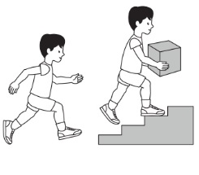
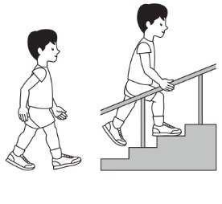
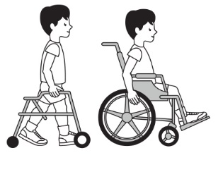
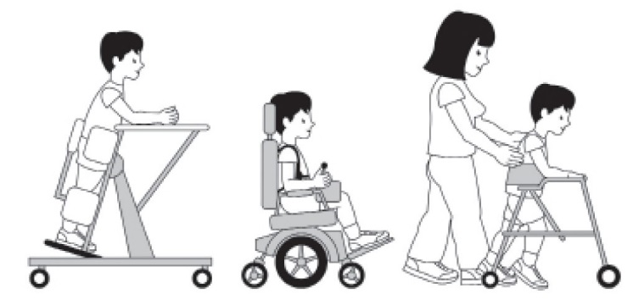
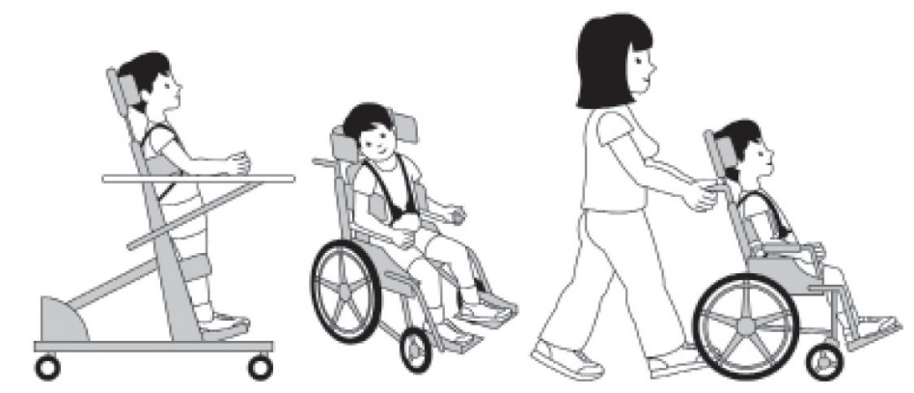
Habilidades motoras gruesas
Las habilidades motoras gruesas de niños y jóvenes con parálisis cerebral pueden clasificarse en 5 niveles diferentes mediante una herramienta llamada Sistema de Clasificación de la Función Motora Gruesa (SCFMG) elaborada por CanChild de Canadá.
SCFMG nivel I
SCFMG nivel II
SCFMG nivel III
Ilustraciones 6-12 de SCFMG © Bill Reid, Kate Willoughby, Adrienne Harvey and Kerr Graham, Hospital Infantil Real de Melbourne (The Royal Children’s Hospital Melbourne).
SCFMG nivel IV
SCFMG nivel V

Slide 13
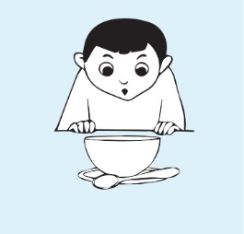
Aptitud manual
Al menos dos tercios de los niños con parálisis cerebral tendrán dificultades motoras que afectan a un brazo o a ambos. Esto puede tener un impacto en casi toda actividad diaria.
Comer
Vestirse
Escribir
Atrapar una pelota
La capacidad de manipular objetos en las actividades cotidianas en los niños de 4 a 18 años con parálisis cerebral puede clasificarse en 5 niveles mediante el Sistema de Clasificación de las Habilidades Manuales (MACS). Más información en www.macs.nu/index.php

Slide 14
Limitaciones asociadas
Los niños con PC también pueden tener una serie de limitaciones físicas y cognitivas
1 de cada 3 no puede caminar | 1 de cada 4 no puede hablar | 3 de cada 4 tienen dolor | 1 de cada 4 tiene epilepsia | 1 de cada 4 tiene un trastorno de la conducta
1 de cada 2 tiene discapacidad intelectual | 1 de cada 10 tiene discapacidad visual grave | 1 de cada 4 tiene problemas de control de vejiga | 1 de cada 5 tiene un trastorno del sueño | 1 de cada 5 tiene problemas de control de la saliva

Slide 15
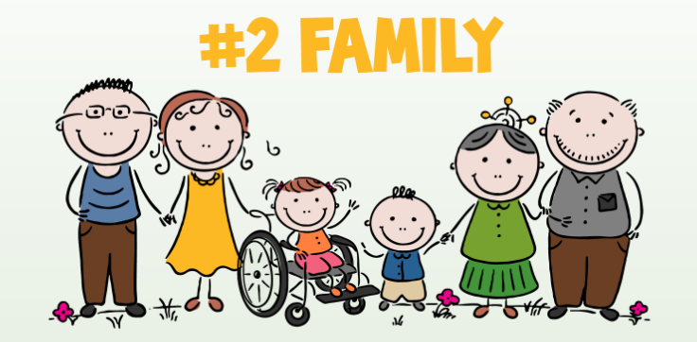
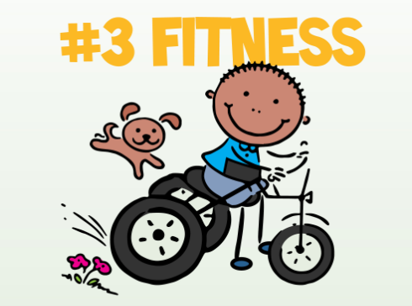
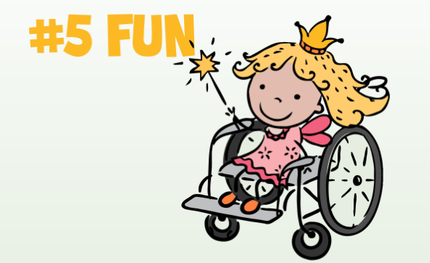
Foco en el desarrollo infantil
Estas son las seis áreas clave del desarrollo infantil que son esenciales para los niños con PC:
Más información en https://www.canchild.ca/en/research-in-practice/f-words-in-childhood-disability

Slide 16
Consideraciones terapéuticas
 | DOLOR
 | 3 de cada 4: Tratar para evitar los trastornos del sueño y la conducta
 | DESPLAZAMIENTO DE CADERA
 | 1 de cada 3: Vigilancia de la cadera mediante radiografía cada 6-12 meses
 | DISCAPACIDAD INTELECTUAL
 | 1 de cada 2: Peor pronóstico para deambulación, continencia y logros intelectuales
 | NO HABLA
 | 1 de cada 4: Aumentar el habla de forma temprana
 | SIN DEAMBULACIÓN
 | 1 de cada 4: Sentarse de forma independiente a los 2 años predice la deambulación
 | EPILEPSIA
 | 1 de cada 4: Las crisis desaparecerán para el 10-20 % de los niños

Slide 17
Consideraciones terapéuticas (cont.)
 | TRASTORNO DE CONDUCTA
 | 1 de cada 4: Tratar a tiempo y garantizar el control del dolor
 | CEGUERA
 | 1 de cada 10: Evaluar a tiempo y tomar medidas
 | INCONTINENCIA URINARIA
 | 1 de cada 4: Hacer estudios y dar más tiempo
 | SIN ALIMENTACIÓN ORAL
 | 1 de cada 15: Evaluar la seguridad de la deglución y controlar el crecimiento
 | TRASTORNO DEL SUEÑO
 | 1 de cada 5: Hacer estudios y garantizar el control del dolor
 | SORDERA
 | 1 de cada 25: Evaluar a tiempo y tomar medidas

Slide 18
Futuro
Con el apoyo de padres, familias, comunidades, gobiernos y profesionales de la salud, los niños con parálisis cerebral llevarán una vida saludable y provechosa
El futuro es brillante, con actividades internacionales para colaborar con la investigación, la práctica, la educación, la tecnología y la acción social por las personas con PC y para ellas
Únete al Día Mundial de la Parálisis Cerebral y forma parte de esta comunidad mundial para mejorar la vida de las personas con PC en todo el mundo.
DÍA MUNDIAL DE LA PARÁLISIS CEREBRAL 6 DE OCTUBRE

Slide 19
Referencias:
Australian Cerebral Palsy Register Report 2013 www.cpregister.com
Eliasson, A.-C., Krumlinde-Sundholm, L., Rösblad, B., Beckung, E., Arner, M., Öhrvall, A.-M., & Rosenbaum, P. (2007). The manual ability classification system (MACS) for children with cerebral palsy: Scale development and evidence of validity and reliability. Developmental Medicine & Child Neurology, 48(7), 549–554. doi:10.1111/j.1469-8749.2006.tb01313.x
Novak, I. (2014). Evidence-based diagnosis, health care, and rehabilitation for children with cerebral palsy. Journal of Child Neurology, 29(8), 1141–1156. doi:10.1177/0883073814535503
Novak, I., Hines, M., Goldsmith, S., & Barclay, R. (2012). Clinical Prognostic messages from a systematic review on cerebral palsy. PEDIATRICS, 130(5), e1285–e1312. doi:10.1542/peds.2012-0924
McIntyre, S., Morgan, C., Walker, K., & Novak, I. (2011). Cerebral palsy-don’t delay. Developmental Disabilities Research Reviews, 17(2), 114–129. doi:10.1002/ddrr.1106
Palisano, R., Rosenbaum, P., Walter, S., Russell, D., Wood, E., & Galuppi, B. (2008). Development and reliability of a system to classify gross motor function in children with cerebral palsy. Developmental Medicine & Child Neurology, 39(4), 214–223. doi:10.1111/j.1469-8749.1997.tb07414.x www.canchild.ca.
Report of the Australian Cerebral Palsy Register, Birth Years 1993-2009, September 2016.

